Slide 1
Avances semana4

Slide 2
Objetivos
Corregir errores anteriores de calibración cámara ToF y RGB.
Ayudar en calibración cámara polarización.
Encontrar forma de superponer nubes de puntos con qr.
Aplicar código para capturar nubes de puntos y
Usar matrices de rotación y vectores de traslación para alinear nubes de puntos para hacer mesh con merge.

Slide 3
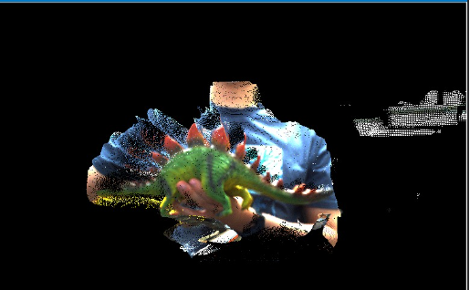
Revisión causa de errores

Slide 4
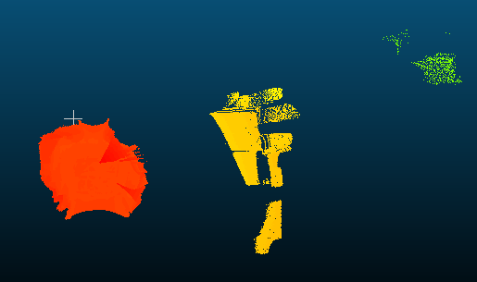
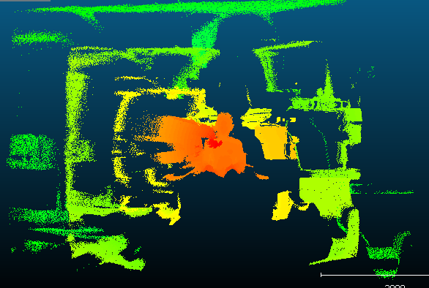
Revisión causa de errores
Comparación escenario original con nubes de puntos a distinta distancia.

Slide 5
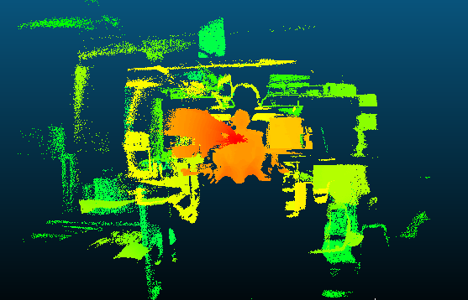
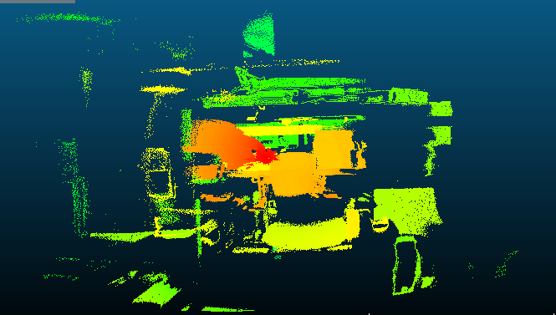
Revisión causa de errrores

Slide 6
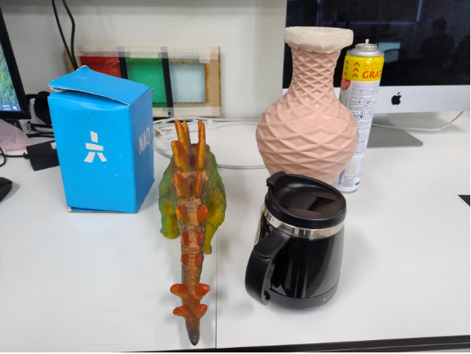
Objetos a usar

Slide 7
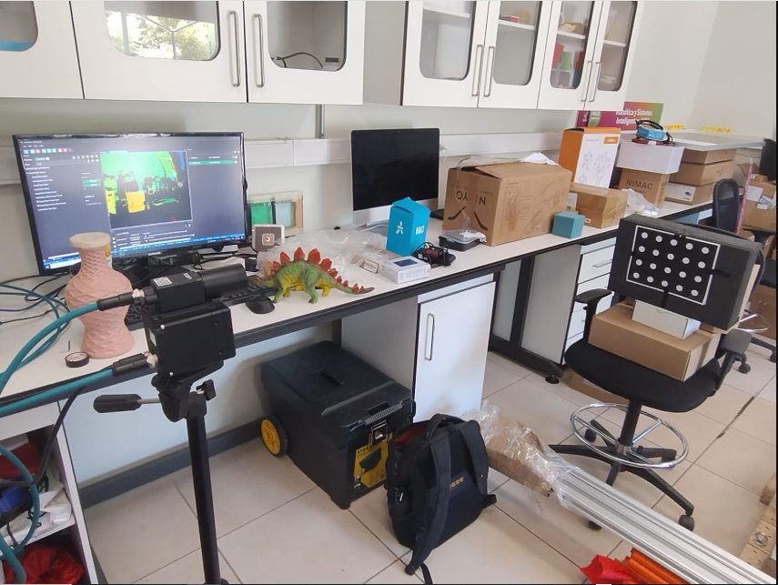
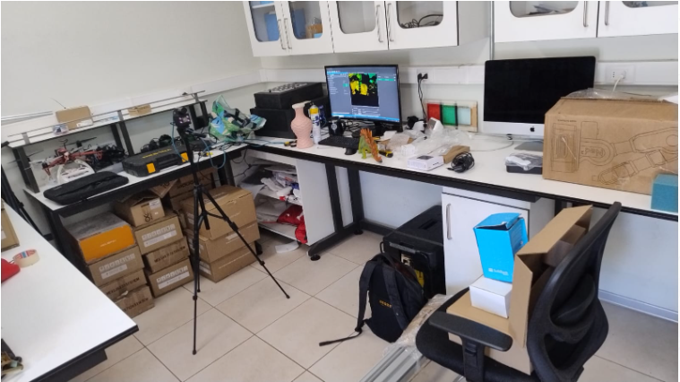
Setup de cámaras para calibración

Slide 8
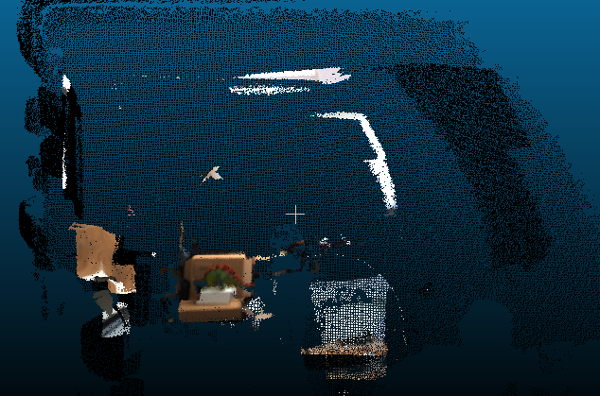
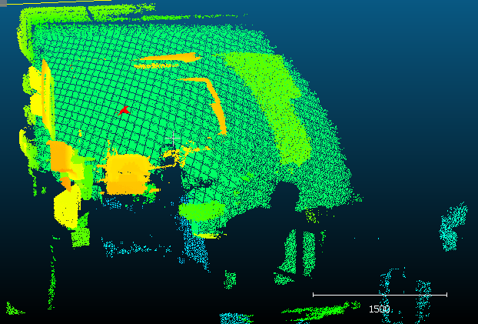
Resultados calibración.

Slide 9
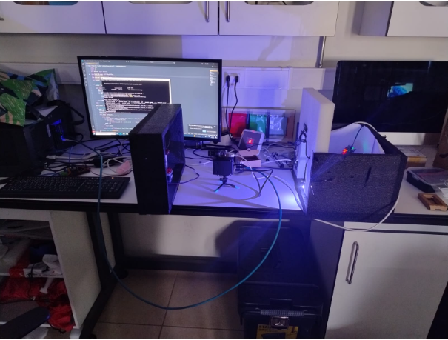
Toma de datos Ariel

Slide 10
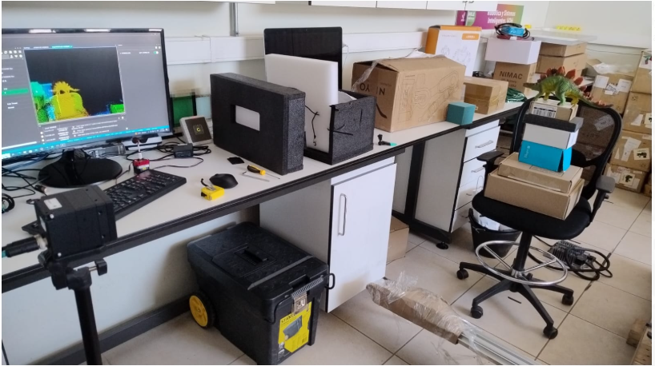
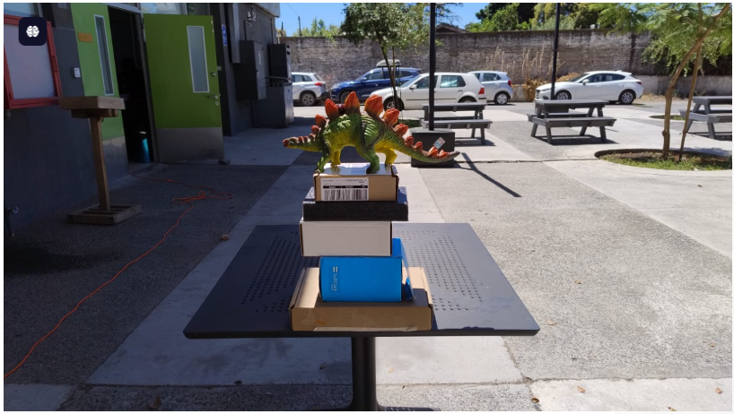
Setup alcande ToF interior y exterior

Slide 11
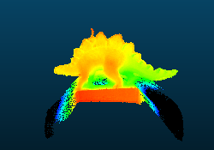
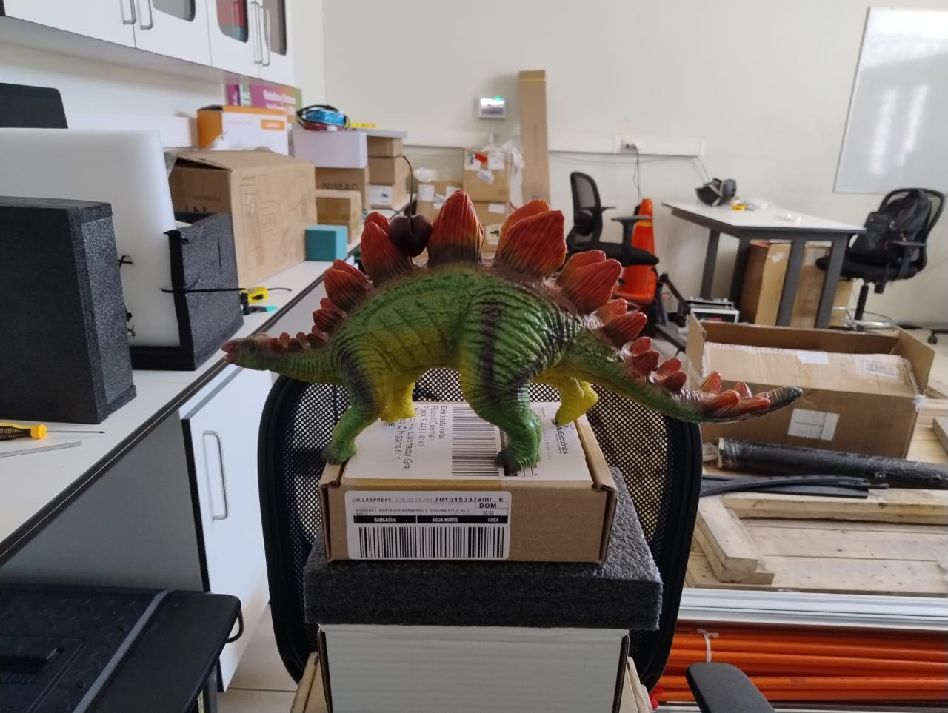
Resultados interior
Alcance mín establecido por documentación (0.3m):

Slide 12
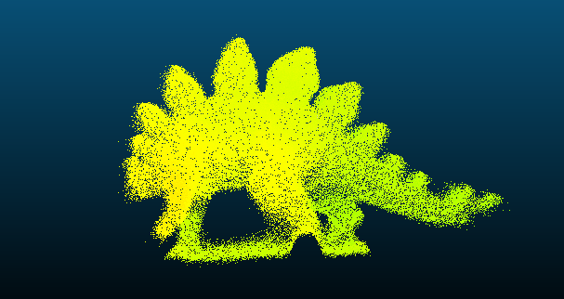
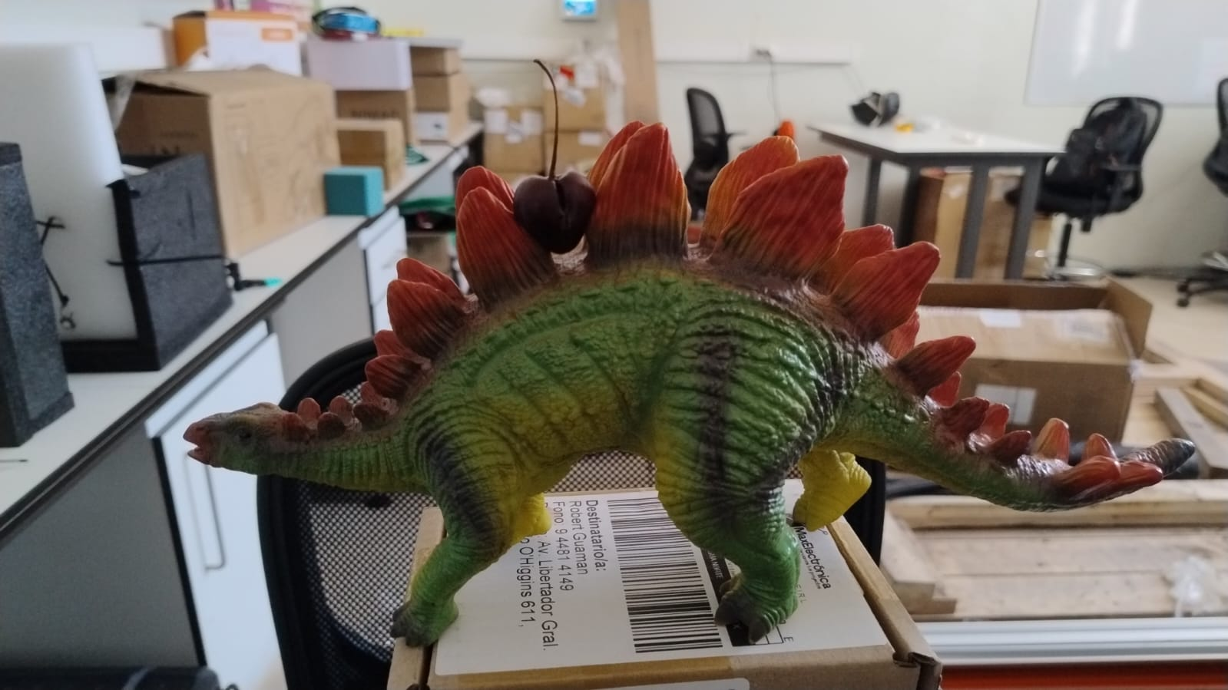
Resultados interior
Alcance mín. real (0.2m):

Slide 13
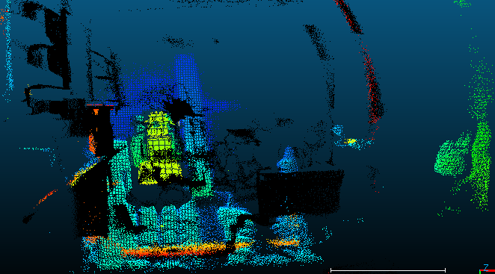
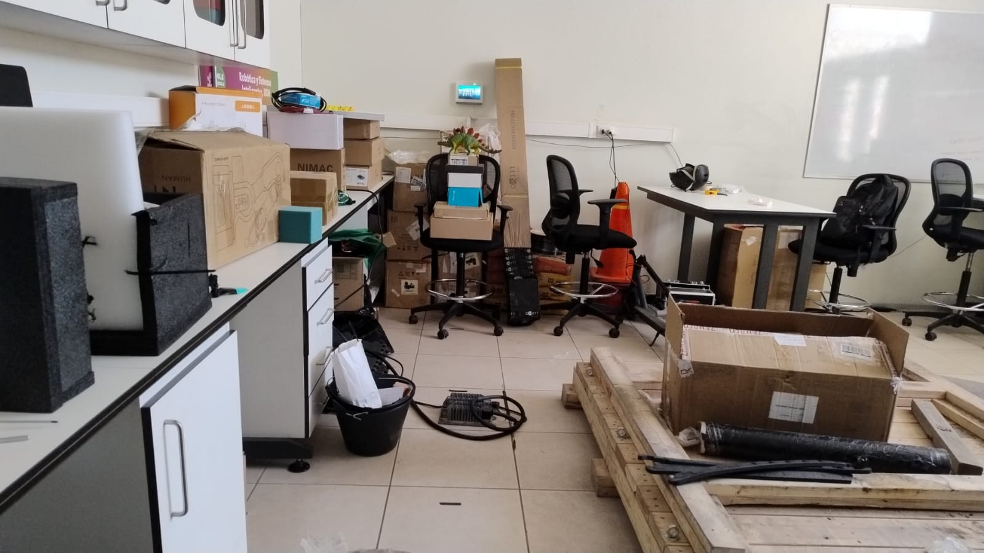
Resultados interior
Alcance máximo real (4m):

Slide 14
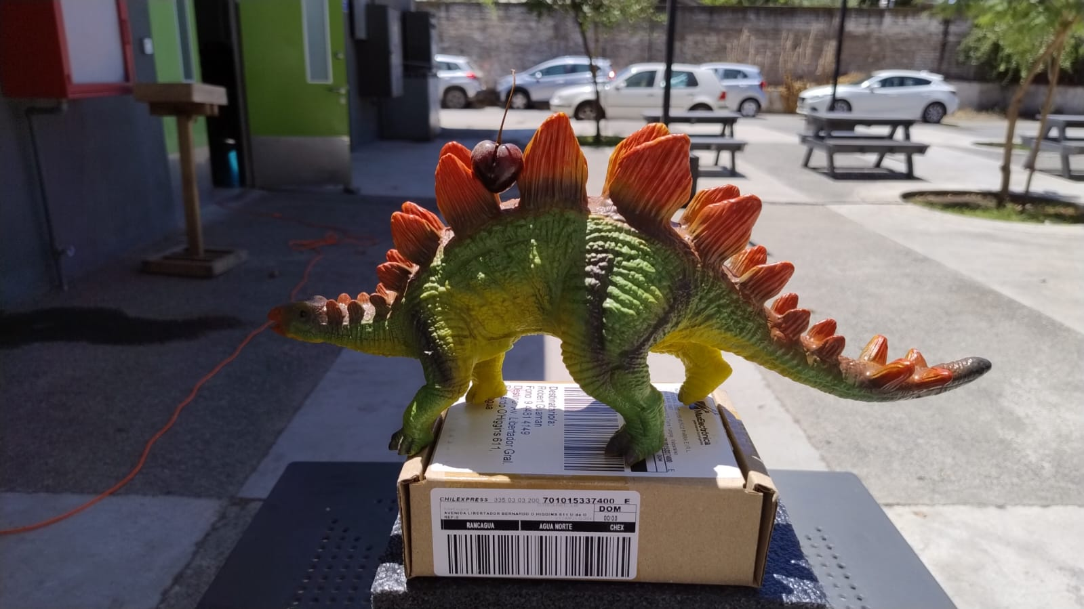
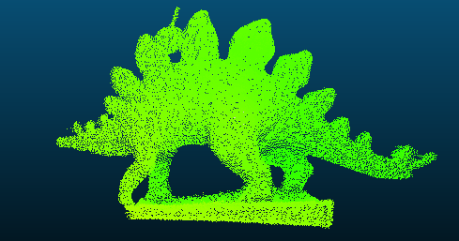
Resultados exterior
Alcance mín establecido por documentación (0.3m):

Slide 15
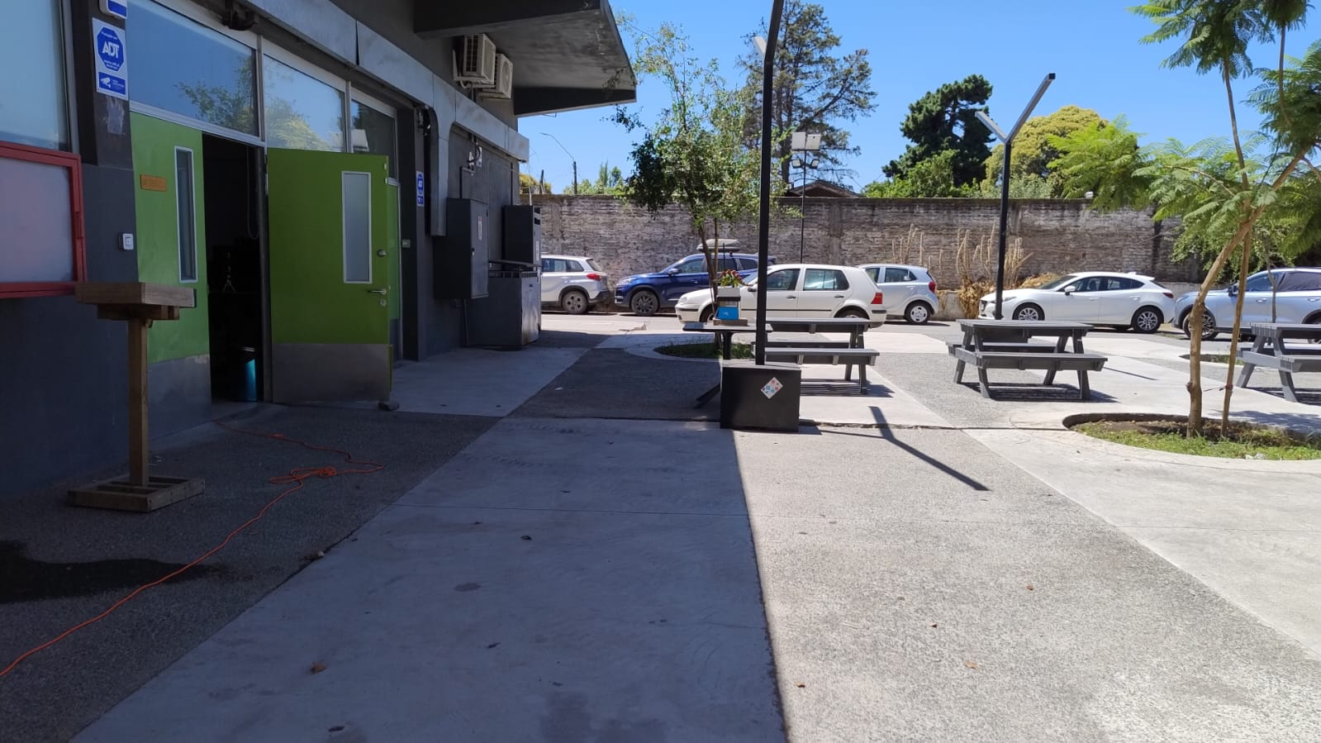
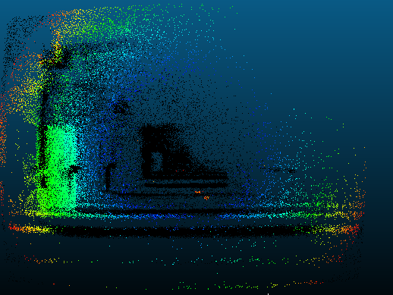
Resultados exterior
Alcance máx establecido por documentación (8.3m):

Slide 16
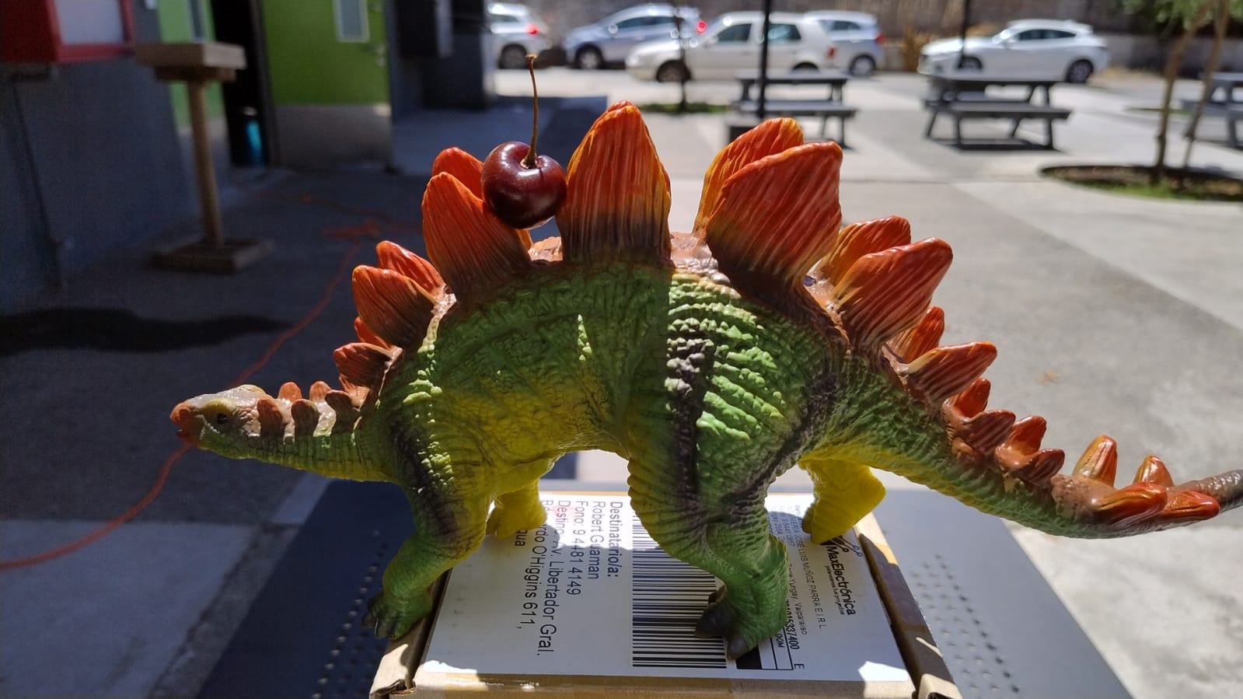
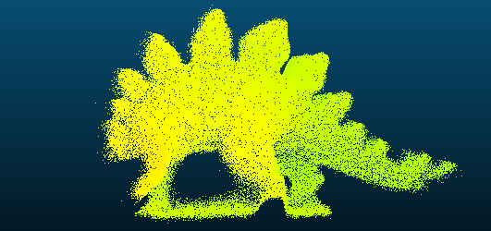
Resultados exterior
Alcance mín real (0.2m):

Slide 17
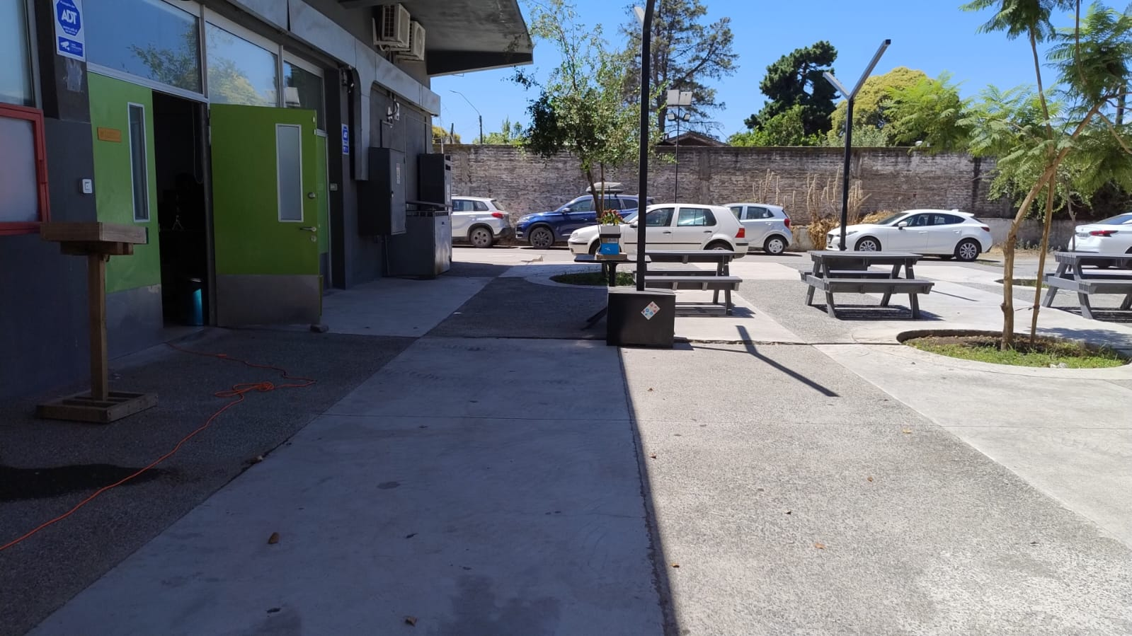
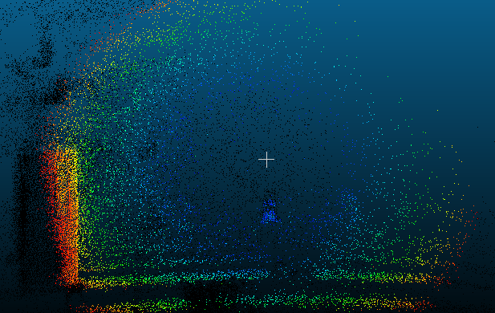
Resultados exterior
Alcance máx real(8.1m):

Slide 18
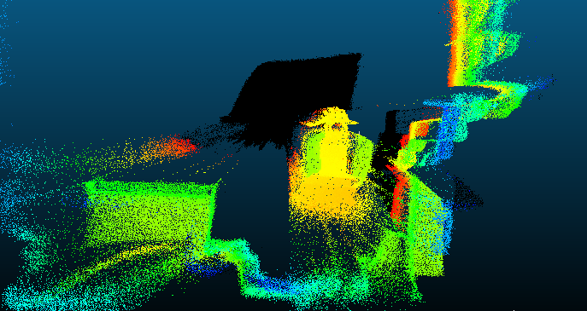
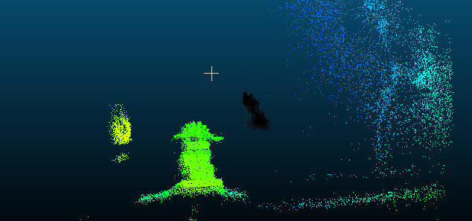
Alcance óptimo:
Interior (2m) Exterior (2m):

Slide 19
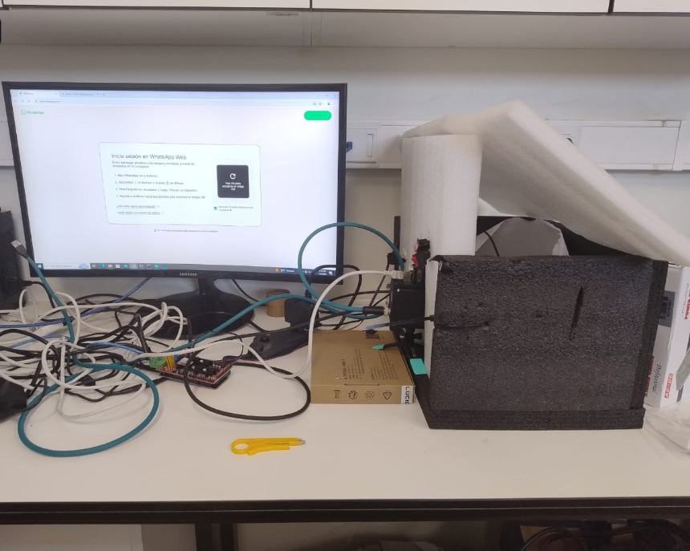
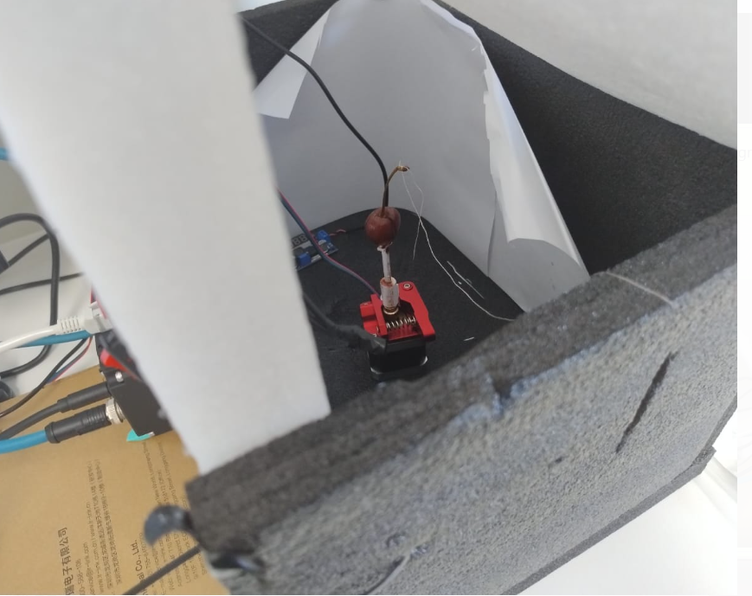
Toma de datos Ariel semana 3

Slide 20
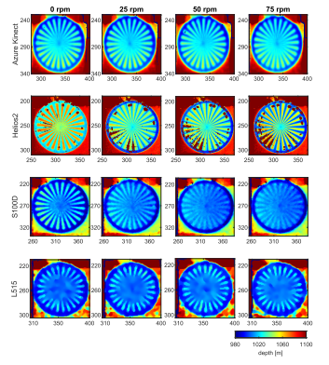
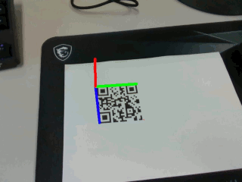
Objetivos extra
Velocidad máxima: Uso de qr para unir nube de puntos
https://ieeexplore.ieee.org/stamp/stamp.jsp?arnumber=10122518
https://temugeb.github.io/python/computer_vision/2021/06/15/QR-Code_Orientation.html

